Slide 1

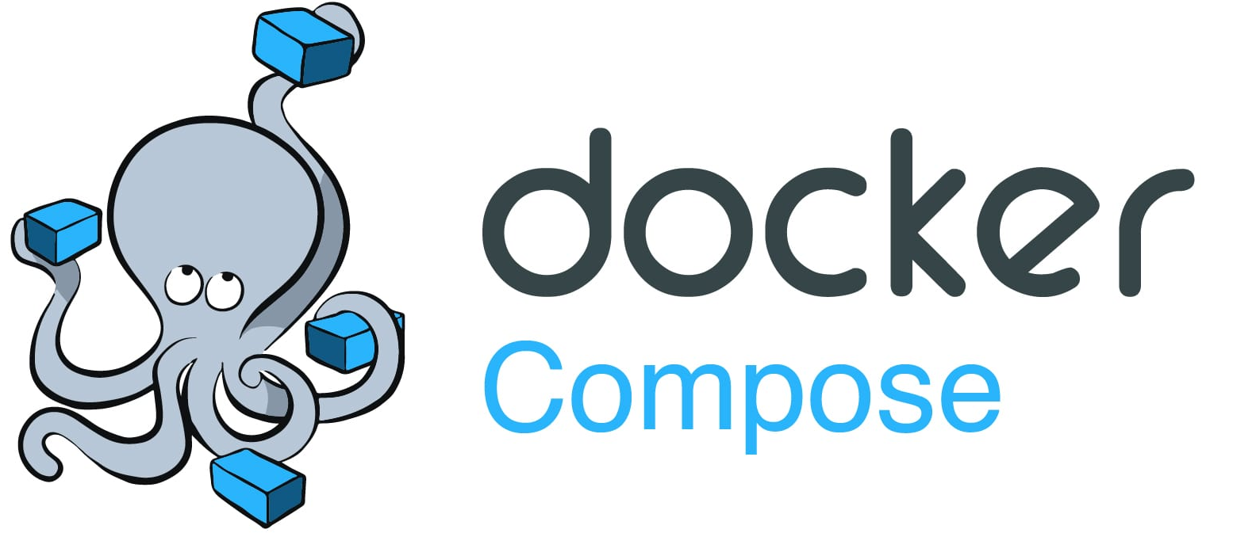
Docker Compose et Volume
et Volume
Bureau E204

Slide 2
Plan du cours
Introduction
Docker
Docker Compose
Docker Volume
Docker Compose et Jenkins

Slide 3
Introduction
Notre application Spring Boot codée, compilée et testée (unitairement et qualitativement) doit être intégrée dans une chaine DevOps complète (CI/CD).
La chaine d’intégration continue (CI) a été réalisée grâce à Jenkins via la création d’un pipeline.
Dans ce cours on va s’intéresser à la chaine CD (Continuos delivery and deployment )

Slide 4
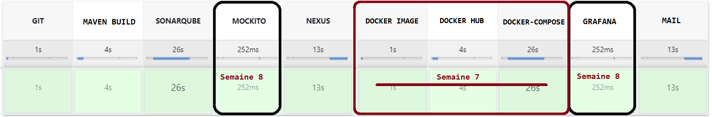
Introduction
Projet DevOps Final :

Slide 5
Introduction
Qu’est ce qu’une livraison continue ?
Qu’est ce qu’on doit livrer ?
Où dois-je livrer le livrable ?
Quelle est la différence entre la livraison continue et le déploiement continu ?

Slide 6
Introduction
L’objectif de la partie CD (déploiement et livraison continu) est de placer notre application dans un environnement donné : UAT (User Acceptance Tests), Qualification, Pré-Production, Production) et de la surveiller.
Ces environnements peuvent être :
Une machine physique
Une machine virtuelle
Un conteneur Docker

Slide 7
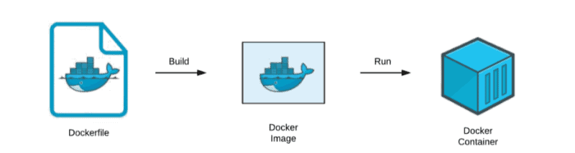
Introduction
Nous avons vu que nous pouvons isoler chaque application à l'intérieur d’une image où nous pouvons définir son environnement dans un Dockerfile.
Puis, avec un simple “docker build” et “docker run”, notre application sera accessible via le port que nous avons exposé:
docker build -t <image_name> .
docker run –p 8080:8080 <image_name>

Slide 8
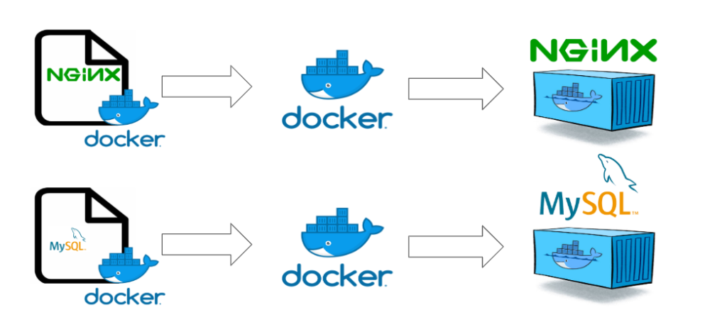


Introduction
L’application a besoin de se connecter à un serveur base de données.
🡪 Pour que ces deux-là puissent communiquer ensemble, il faut les mettre sous le même réseau et lancer la base de données avant le démarrage de l'application.
docker run –p 9090:9090 –-network mynetwork –d app-image-name
docker run --name mysqldb –-network mynetwork -e MYSQL_ROOT_PASSWORD=my-secret-pw –v /home/mysql/data:/var/lib/mysql -d mysql:8

Slide 9
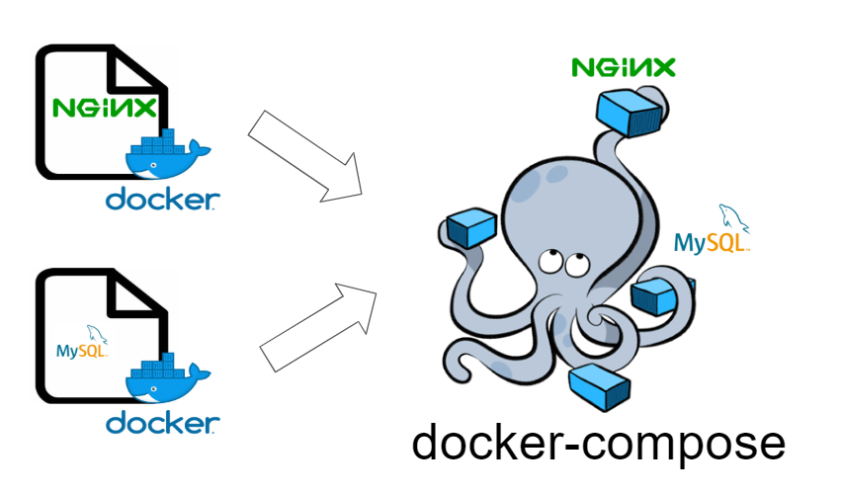



Introduction
🡪 Et là, il nous faut docker compose.

Slide 10

Docker Compose
Docker Compose est un outil permettant de définir et d'exécuter des applications Docker multi-conteneurs.
Dans cette logique, chaque partie de l'application (code, base de données, serveur web, ...) sera hébergée par un conteneur.
Cet outil repose sur le langage YAML pour décrire l'architecture physique de l’application. YAML est utilisé pour coder les fichiers de configuration.
Le fichier Docker-Compose comporte la version, les services (REQUIS), les réseaux, les volumes, les configurations et les secrets.
Après la configuration du fichier YAML, une seule commande à exécuter pour créer et démarrer tous les services.

Slide 11
Docker Compose
L'utilisation de Docker Compose se résume à un processus en trois étapes :
Définir l'environnement de votre application à l'aide d’un « Dockerfile » afin qu'il puisse être reproduit partout.
Définir les services qui composent votre application dans « docker-compose.yml » afin qu'ils puissent être exécutés ensemble dans un environnement isolé.
Exécuter la commande « docker compose up », c’est la commande pour lancer votre application entière.

Slide 12
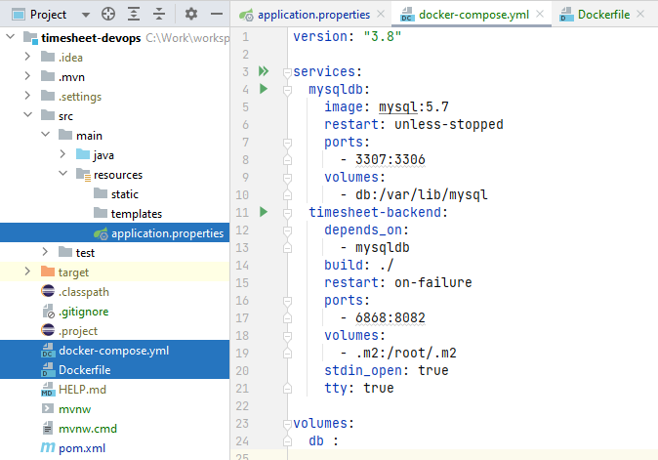
Docker Compose - Exemple

Slide 13
Installation Docker Compose (3 Commandes)
mkdir -p ~/.docker/cli-plugins/
curl -SL https://github.com/docker/compose/releases/download/v2.3.3/docker-compose-linux-x86_64 -o ~/.docker/cli-plugins/docker-compose
chmod +x ~/.docker/cli-plugins/docker-compose
docker compose version

Slide 14
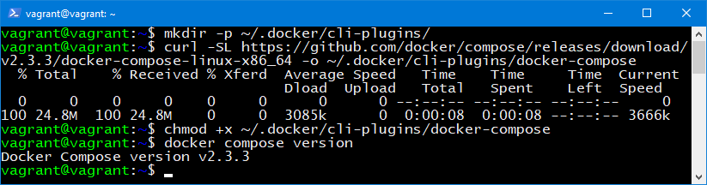
Installation Docker Compose

Slide 15
Les 3 fonctions principales
Les 3 fonctions principales de docker-compose sont :
Comment lancer un docker-compose? (se mettre dans le dossier contenant le fichier docker-compose.yml) :
docker-compose up -d
Comment vérifier les logs des conteneurs qui ont été lancé?
docker-compose logs
Comment arrêter un docker compose ?
docker-compose down

Slide 16
Exemple
Cet exemple montre comment lancer deux conteneurs (Nexus et Sonar) en utilisant Docker-Compose.
Ce TP n’est pas à faire. Cela va surcharger votre VM avec 2 autres conteneurs.
C’est juste pour vous expliquer Docker-Compose.
Vous allez vous en inspirer pour créer votre propre fichier Docker-Comose, par la suite, qui fera tourner votre application Spirng boot (Conteneur 1) et une base de données MySQL (Conteneur 2).
Solution ci-dessous :

Slide 17
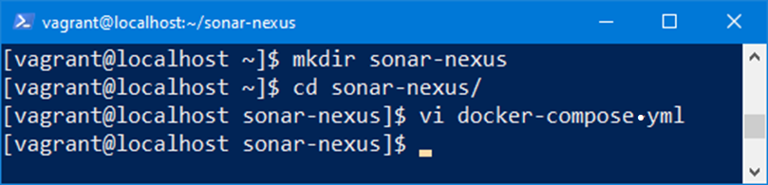
Docker Compose - Exécuter des conteneurs ensemble
Pour utiliser « Docker-compose », nous allons configurer les deux images ‘Sonarqube’ et ‘Nexus’ afin de les lancer simultanément.
J’ai créé un dossier nommé «sonar-nexus» et ensuite je suis allé dans ce répertoire
J’ai créé le fichier YAML en utilisant l’éditeur de texte vi :

Slide 18
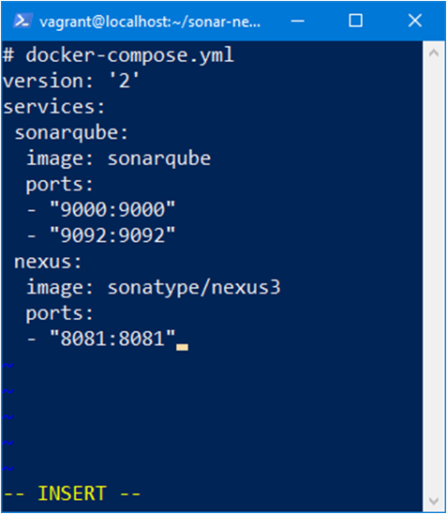
Docker Compose - Exécuter des conteneurs ensemble
Contenu du fichier « docker-compose.yml »:

Slide 19
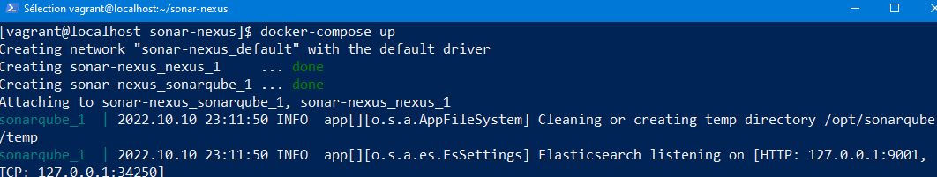
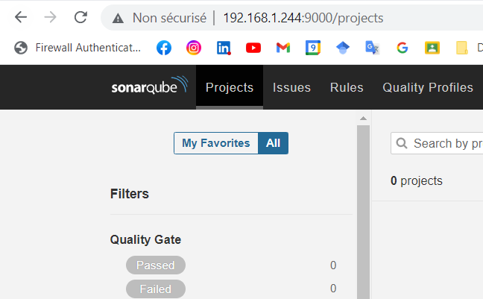
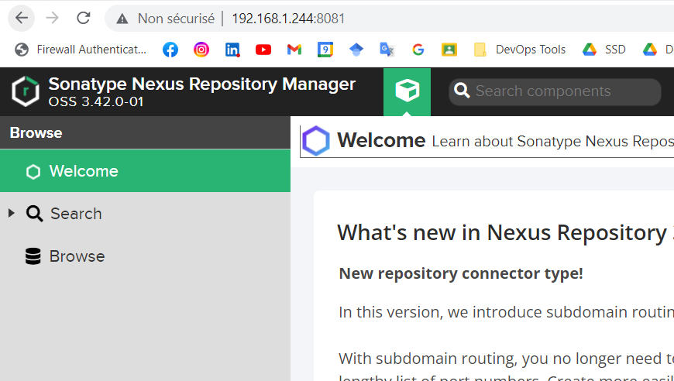
Docker Compose - Exécuter des conteneurs ensemble
La commande suivante pour créer les conteneurs
SonarQube
Nexus

Slide 20
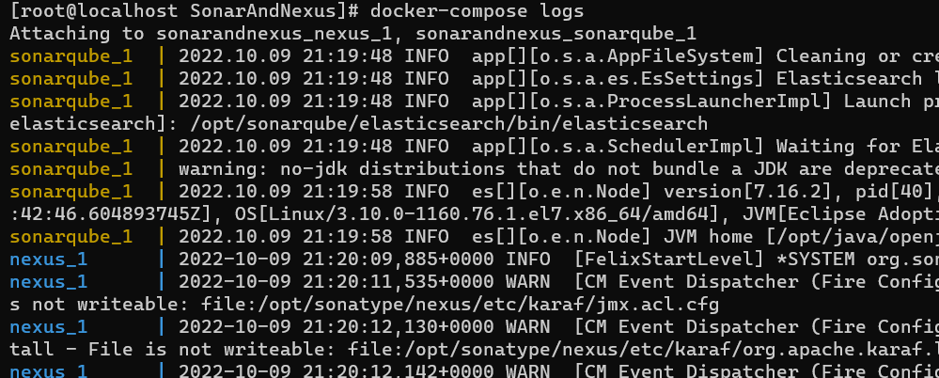
Docker Compose - Exécuter des conteneurs ensemble
Comment vérifier les logs des conteneurs qui ont été lancés ?
docker-compose logs

Slide 21
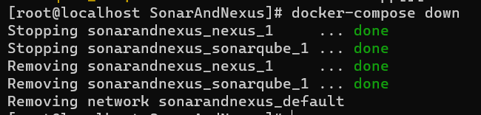
Docker Compose - Exécuter des conteneurs ensemble
Comment arrêter un docker compose ?
docker-compose down

Slide 22
Docker Compose - Exécuter des conteneurs ensemble
Une fois que nous arrêtons l’exécution du « Docker-compose » et nous le démarrons une autre fois, nous devons refaire la configuration.
En fait, la configuration est stockée dans le conteneur. Mais, si nous le supprimons, nous supprimons aussi les données de configuration.
Comment palier à ce problème ?
🡪 Docker Volume.

Slide 23
Docker Volume
Les volumes sont le mécanisme privilégié pour la persistance des données générées et utilisées par les conteneurs Docker.
Les volumes permettent de garder en mémoire des données de manière permanente.
Le volume est une fonctionnalité très intéressante dans Docker. Il rend l'utilisation des conteneurs encore plus attrayante.
Avec des volumes bien configurés, il est possible de réutiliser certaines données dans un autre conteneur, de les exporter ailleurs ou de les importer.

Slide 24
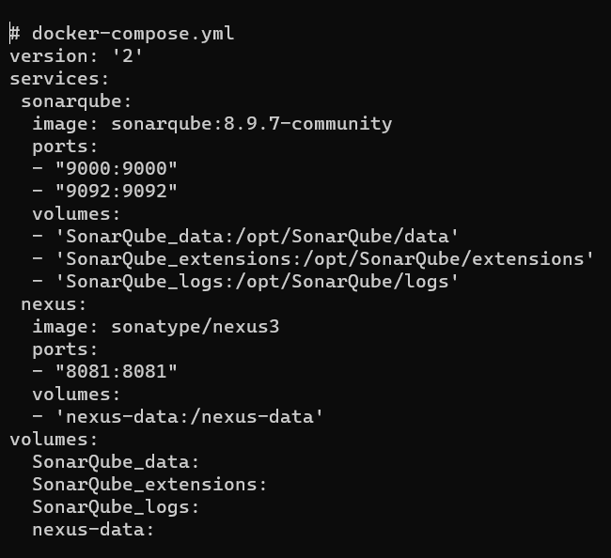
Docker Volume – Configuration dans Docker-Compose
Les espaces de stockage réservés pour ‘SonarQube’
L’espace de stockage réservé pour ‘Nexus’
Déclaration des espaces de stockage

Slide 25
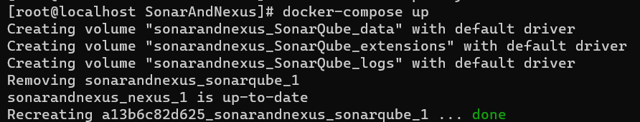
Docker Volume – Configuration dans Docker-Compose
SonarQube
Nexus

Slide 26
Projet DevOps : Docker et Jenkins
1- Créer un Dockerfile dans votre projet achat (partie Spring) pour permettre la création de l’image. Vous pouvez créer ce fichier à la racine de votre projet achat et vous pouvez le pusher sur votre propre branche.
Exemple sur le projet timesheet-devops à adapter à votre projet achat. Mettez la bonne image java. Choisissez de dockerhub la version openjdk11. Essayer de récupérer le livrable de Nexus (ce n’est pas obligatoire). Exposez le port de votre application Spring Boot :
FROM openjdk… EXPOSE … ADD target/timesheet-devops-1.0.jar timesheet-devops-1.0.jar ENTRYPOINT ["java","-jar","/timesheet-devops-1.0.jar"]

Slide 27
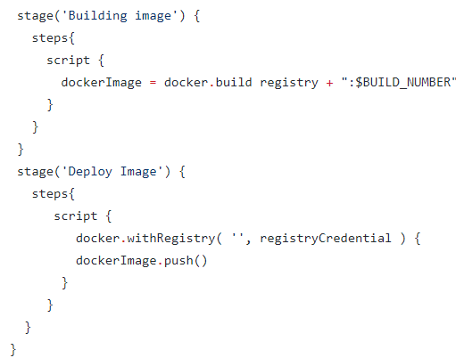
Projet DevOps : Docker et Jenkins
2- Ajouter dans Jenkins le « stage » pour créer l’image de votre appliaiton (Partie Spring)
Indications à adapter à votre projet achat (voir cours 2- Docker):
docker build -t timesheet-devops:1.0 .
(pourquoi le point (.) das la comande ci-dessus ?)
« A Compléter …»

Slide 28
Projet DevOps : Docker et Jenkins
3- Ajouter dans Jenkins le « stage » pour déposer l’image à déployer (Partie Spring) dans « DockerHub »
Indications à adapter à votre projet achat (voir cours 2- Docker):
docker login -u mouradhassini -p pwd
docker push mouradjassini/timesheetdevops:1.0
(Vous pouvez ajouter des credentials dans Jenkins pour ne pas mettre le password dans la commande)
« A Compléter …»

Slide 29
Projet DevOps : Docker et Jenkins
4- Créer un fichier docker-compose.yml (à la racine de votre projet achat par exemple) pour faire tourner votre application achat (Backend avec une base de données MySQL (inspirez vous de l’exemple ci-dessus). 2 Services sont à créer dans docker-compose.yml.
Voir exemple de docker-compose.yml ci-dessus page 11 ( à adapter à votre projet).
Attention : le fichier application.properties de votre application Spring Boot achat doit être mis à jour, pour pointer sur la bonne url de la base de données. Voir exemple de contenu page suivante :

Slide 30
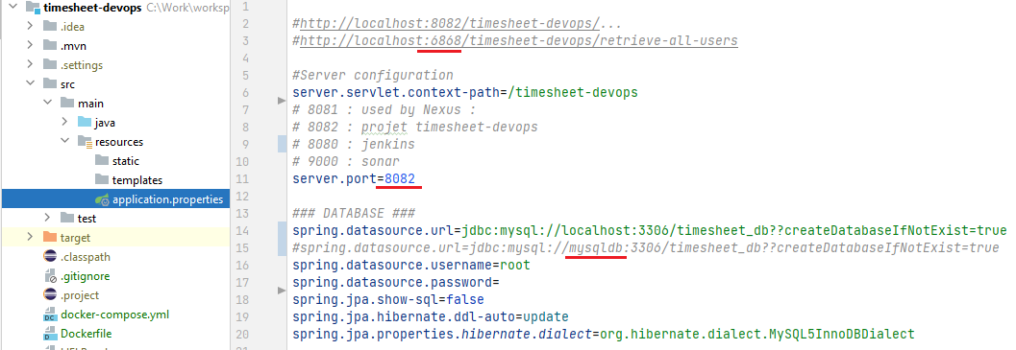
Projet DevOps : Docker et Jenkins
Exemple de application.properties à adapter à votre application Spring Boot achat :

Slide 31
Projet DevOps : Docker et Jenkins
4-bis : le fichier docker-compsoe.yml contiendra 3 services si vous allez créer un conteneur pour la partie Frontend aussi (option ARCTIC uniquement).

Slide 32
Projet DevOps : Docker et Jenkins
5- Ajouter le « stage » nécessaire pour lancer le fichier « Docker-compose » automatiquement avec l’orchestrateur Jenkins.
Indication : docker compose up
Comment faire pour éviter que le pipeline ne soit bloqué à cette étape et nedonne pas la main pour continuer avec les étapes suivantes du pipeline (grafana/prometheus qu’n verra la semaine prochaine, mail récapitulatif, …)?

Slide 33


Projet DevOps : Docker et Jenkins

Slide 34
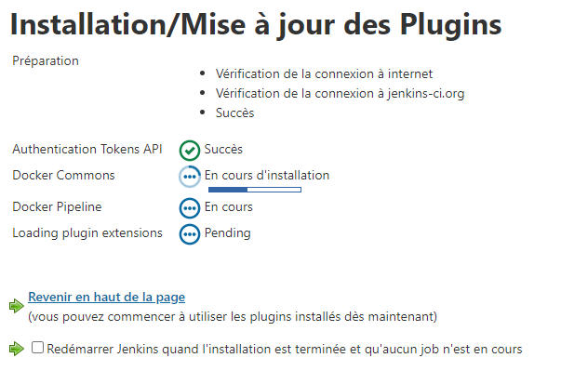
Docker et Jenkins
Indication : Pour automatiser la création des images « Docker » dans « Jenkins », vous pouvez Installer le plugin « Docker Pipeline »:

Slide 35
Docker et Jenkins
Indication : Lire le lien suivant pour le pipeline CD : cliquer ici

Slide 36
Docker Compose

